Slide 1
Voorbeelden gebitsafwijking paard

Slide 2
Persisterende melkelementen

Slide 3
Persisterende melkelementen

Slide 4
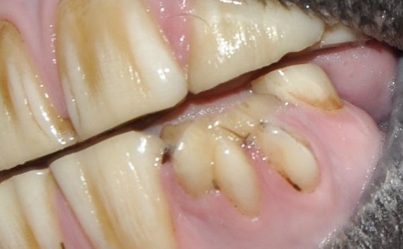
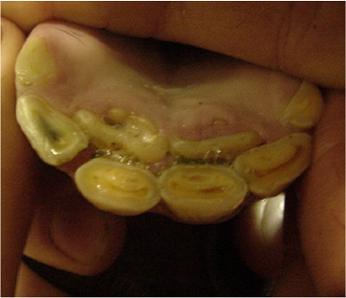
Persisterende melkelementen

Slide 5
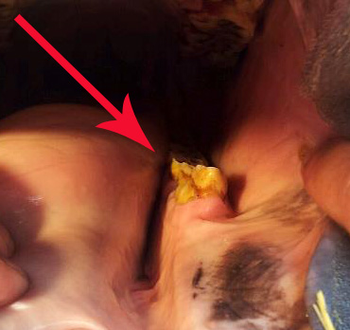
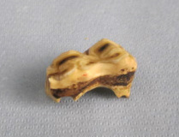
Doppen op de kiezen
Notes:
Een van de meest voorkomende aandoeningen, typisch bij jonge dieren (i.v.m. wisselperiode)

Slide 6
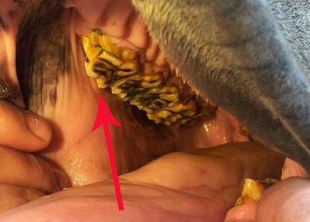
Doppen op de kiezen

Slide 7
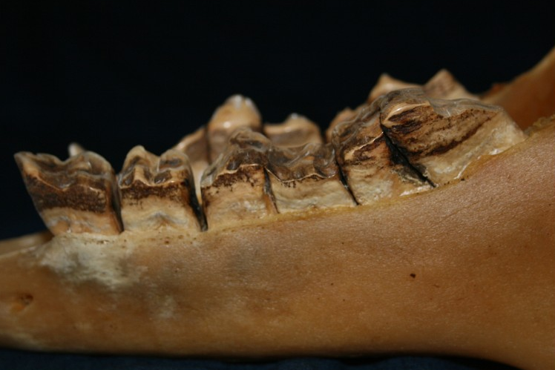
Haken op de kiezen, golvend gebit
Notes:
Meest voorkomende aandoening

Slide 8
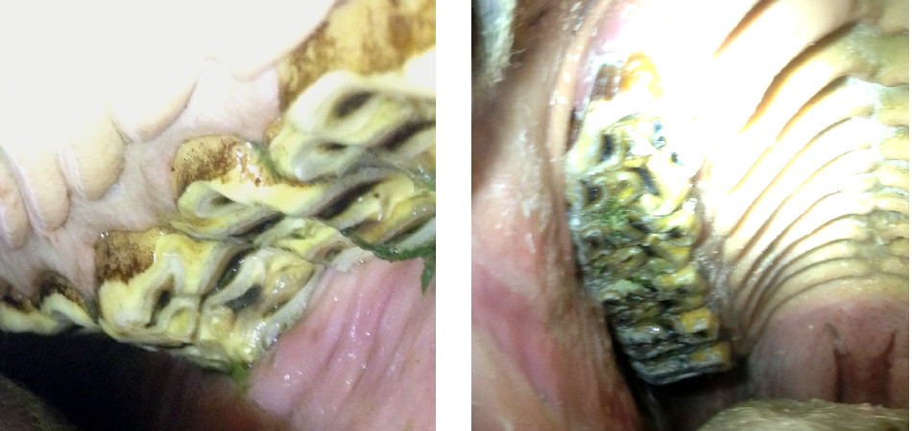
Golvend gebit

Slide 9
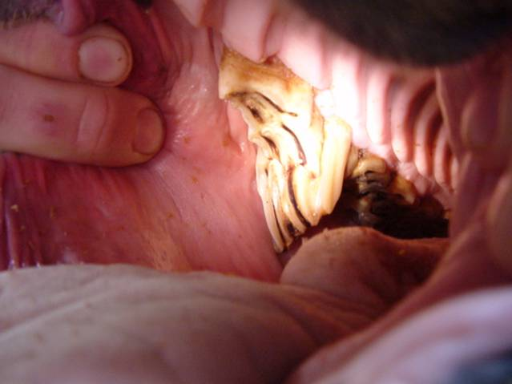
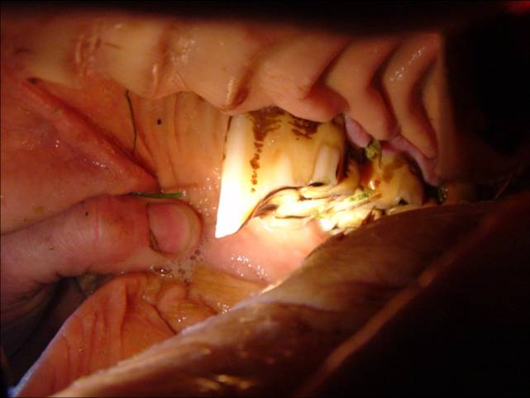
Haken op de kiezen

Slide 10
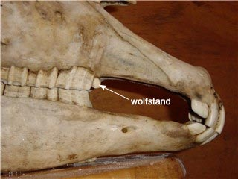
Wolfskies/-tand
Notes:
Ook vrij veel voorkomende afwijking, kan problemen geven bij het berijden

Slide 11
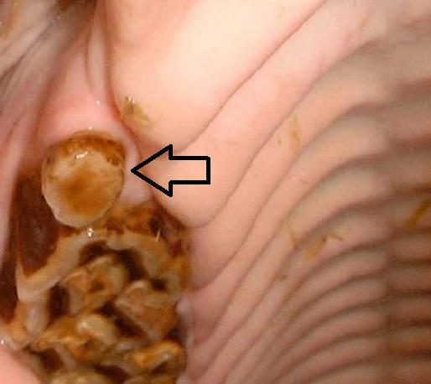
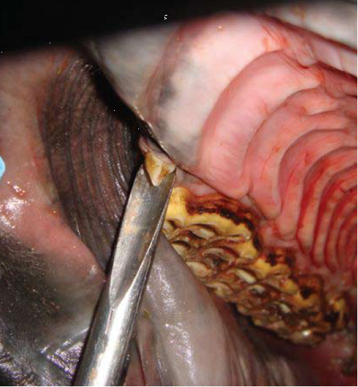
Wolfskies/-tand

Slide 12
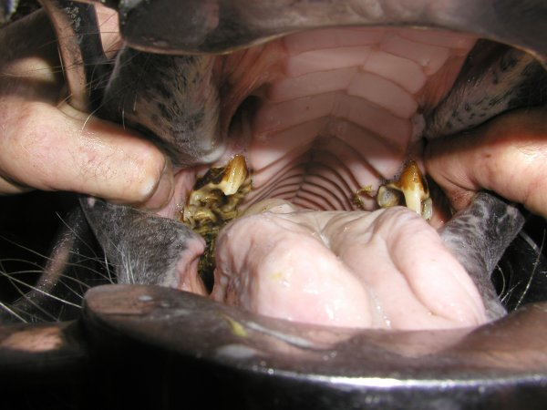
Beide snavels links en rechtsboven

Slide 13
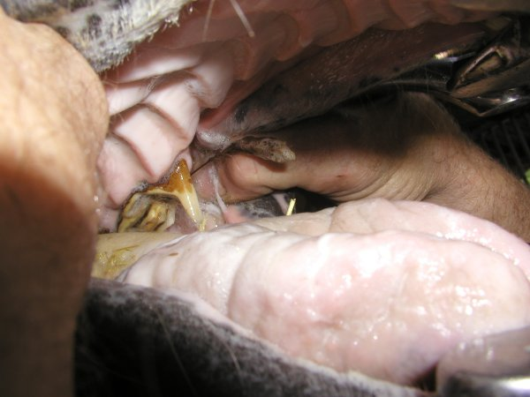
Vlijmscherpe snavel links boven

Slide 14
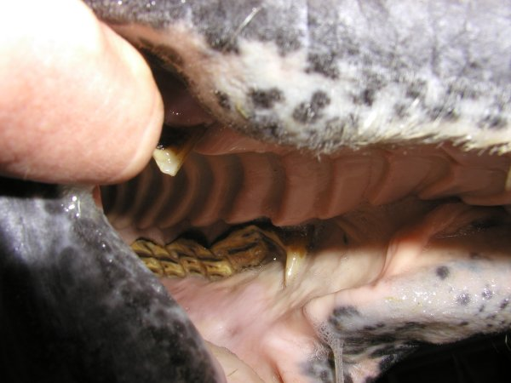
Grote snavel links- en kleinere rechtsboven

Slide 15
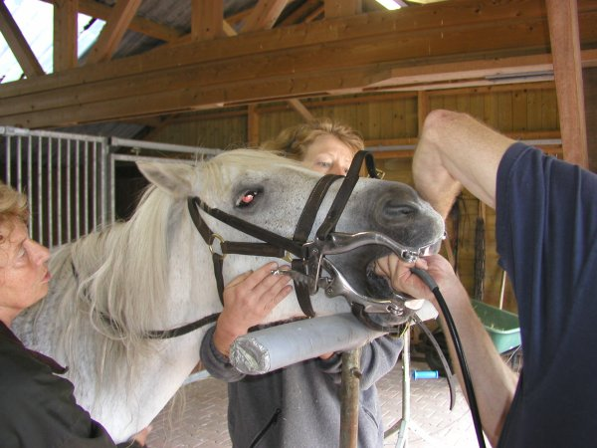
Wegslijpen snavel linksboven

Slide 16
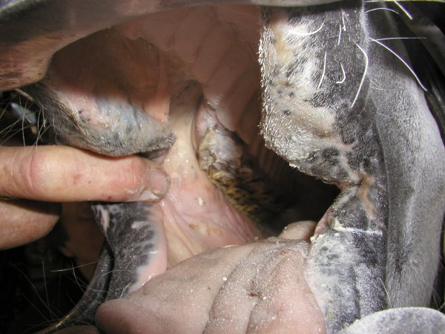
Snavel rechts boven weggeslepen

Slide 17
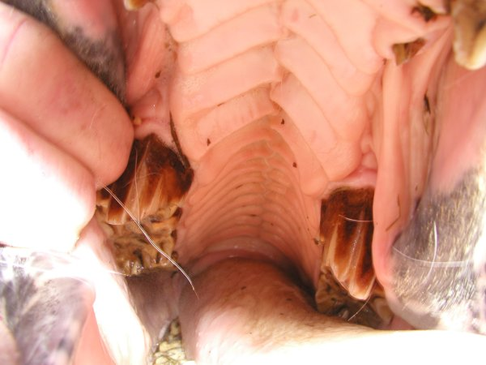
Snavels links en rechtsboven, golvend (Welsh)

Slide 18
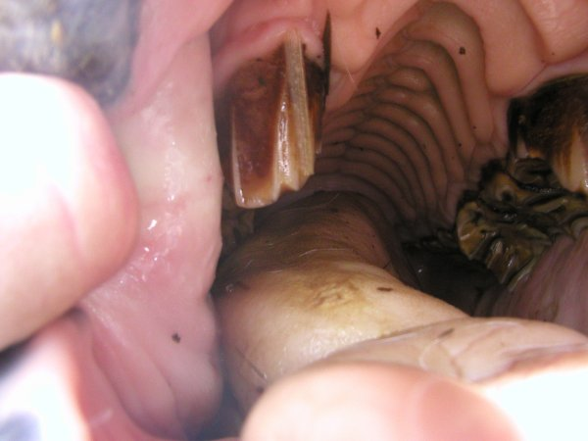
Snavel rechtsboven, golvend (Welsh)

Slide 19
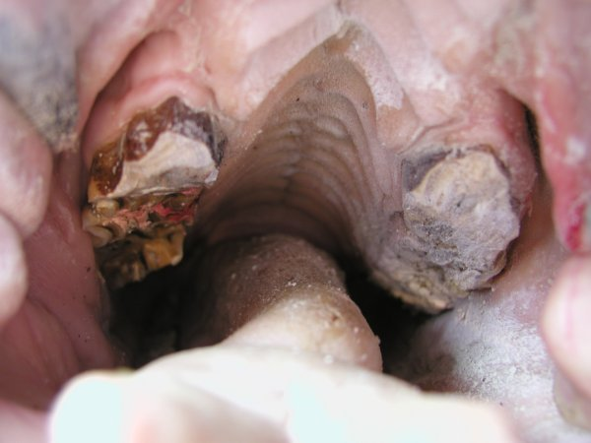
Na wegslijpen snavel met diamantboor (Welsh)

Slide 20
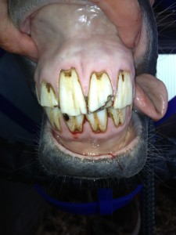
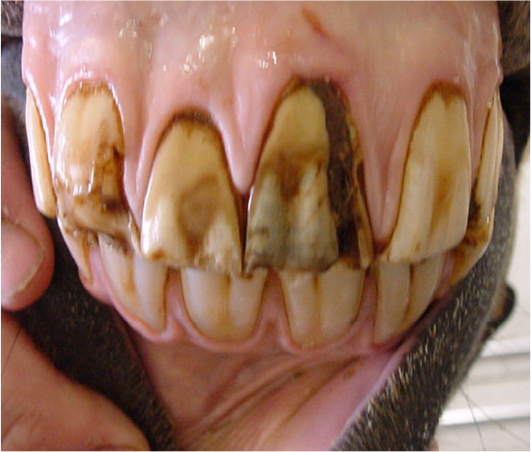
Fractuur

Slide 21
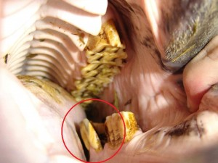
Fractuur

Slide 22
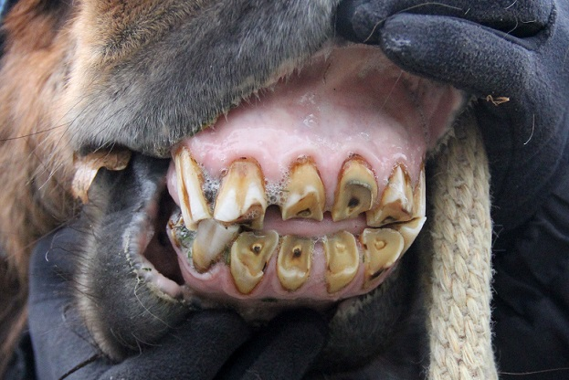
Kribbebijter / luchtzuiger

Slide 23
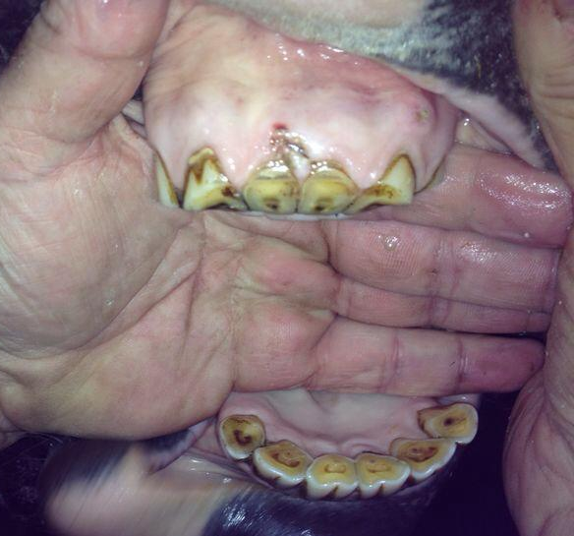
Kribbebijter / luchtzuiger

Slide 24
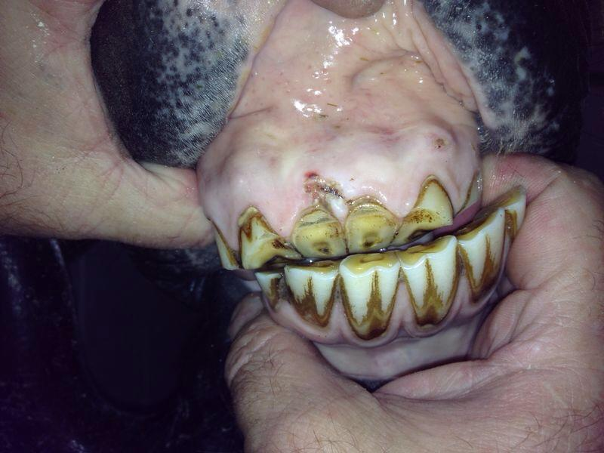
Kribbebijter / luchtzuiger

